Slide 2
Webbinarie april 2021
Agenda
Kvalitetsarbetet i NVDB – bakgrund
Kontroller av data
NVDB-VISQ
Frågestund

Slide 3
NVDB 2021 - Kvalitet
Kvalitetsarbetet i NVDB – bakgrund
Tekniska system för in- och utcheckning – högre krav på kvaliteten
Datavalideringskontroller

Slide 4
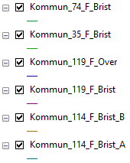
NVDB 2021 - Kvalitet
Kontroller av data
Datavalideringskontroller med syfte att regelbundet fånga upp brister
Fullständighetskontroller: Företeelser som skall vara heltäckande; var saknas det utbredningar?
Sambandskontroller: Företeelsers förekomst eller attributvärde, som villkoras av vilka värden vissa andra företeelser har.
Frekvens på kontrollerna
Kommunicering av resultaten

Slide 5
NVDB 2021 - Kvalitet
NVDB-VISQ
NVDB-VISQ står för NVDB-Visualisering Kvalitet
Olika Dashboards i en webbapp för att visualisera data
Ett sätt att visualisera och analysera en del av de brister som finns i NVDB
Interaktiv med uppdateringar en gång i månaden

Slide 6
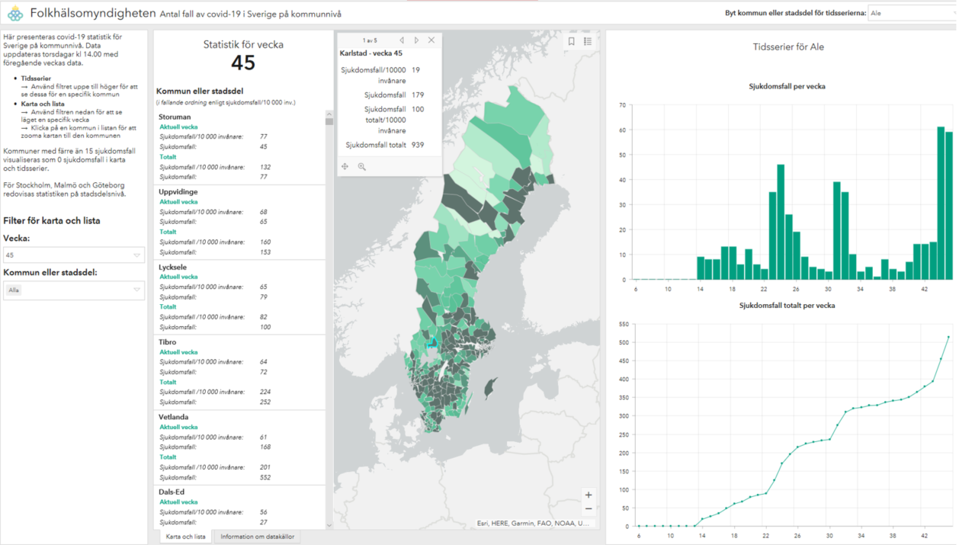
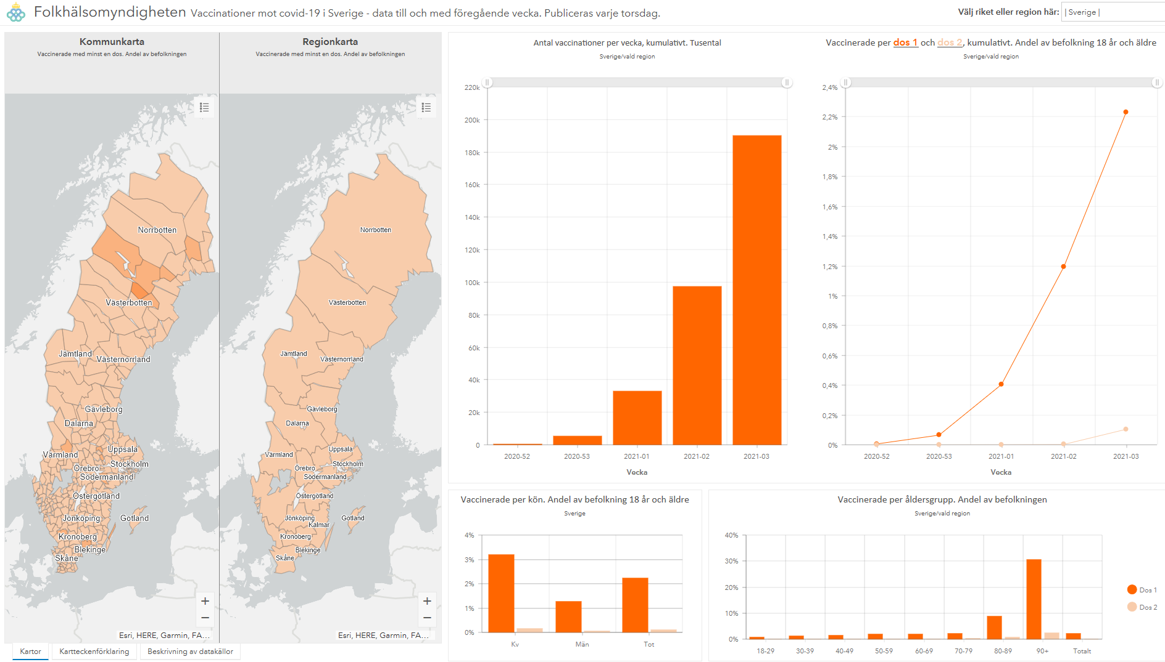
NVDB 2021 - Kvalitet
Exempel på användning av Dashboards
Folkhälsomyndigheten använder sig av liknande Dashboards för att lättare visualisera hur Covid-19 sprids i Sverige och hur det går med vaccineringen.
Folkhälsomyndigheten
Folkhälsomyndigheten

Slide 7
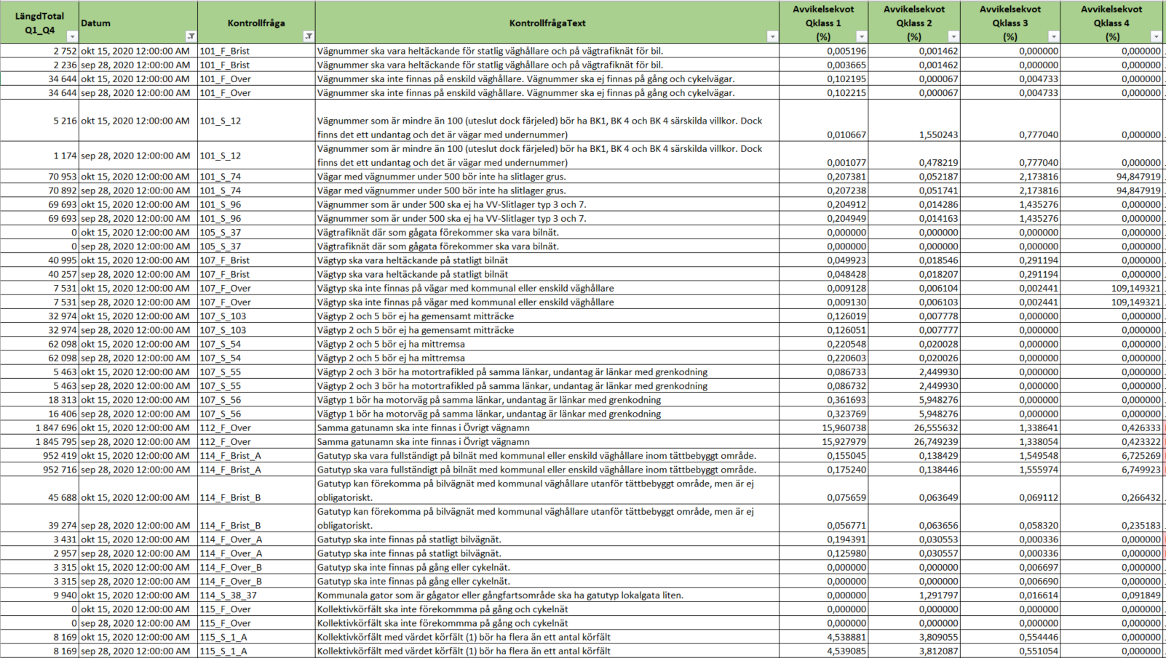
NVDB 2021 - Kvalitet
Lättare att förstå än en tabell

Slide 8
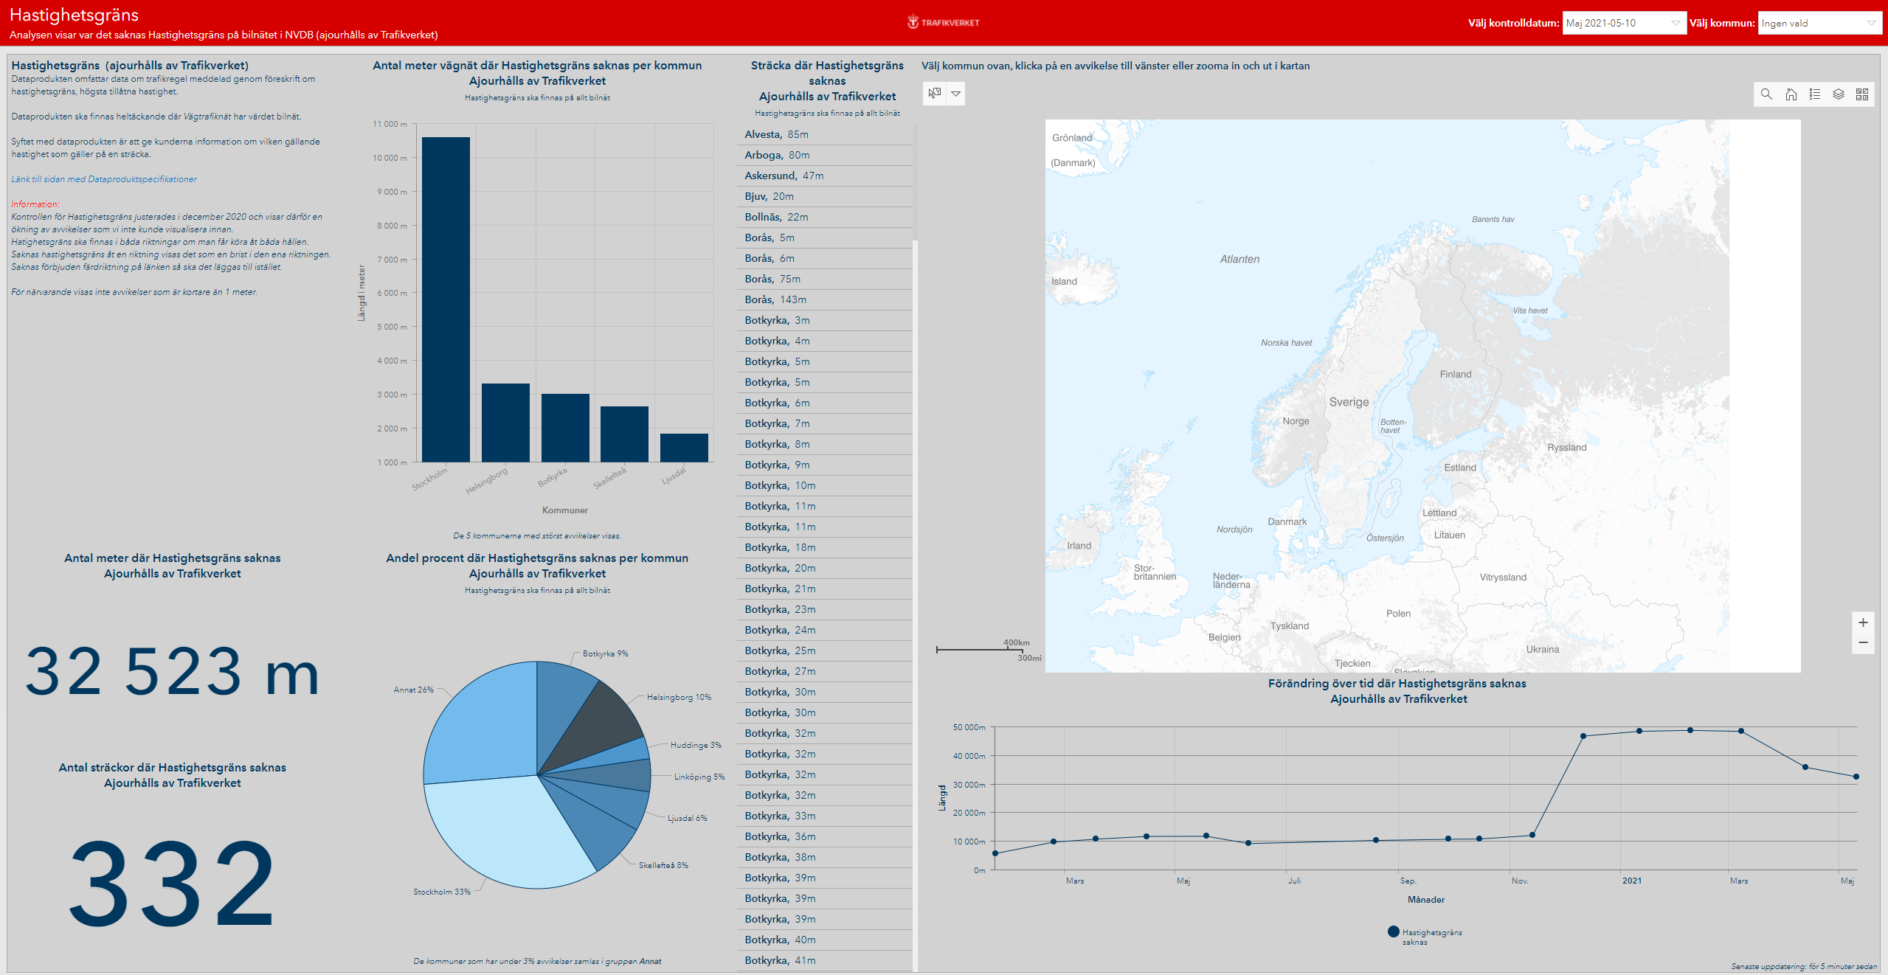

Slide 9
Frågor??

